Slide 1
Τμήμα Φιλοσοφίας
Διδακτική της Φιλοσοφίας
Αντιγόνη Ντόκα

Slide 2
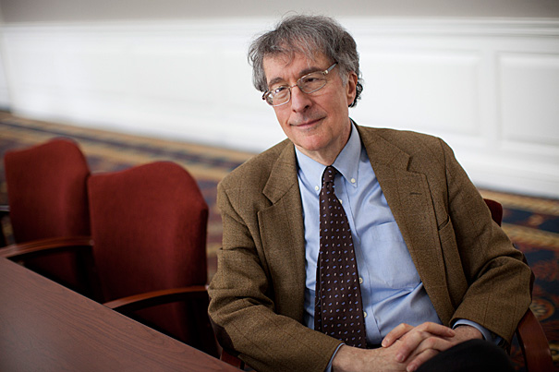
Πολλαπλές νοημοσύνες-Howard Gardner (1943 - )
Ο Howard Gardner εισηγητής:
Μιας θεωρίας η οποία εισέβαλε δυναμικά στην εκπαίδευση σε παγκόσμιο επίπεδο
Διατύπωσε αυτή τη θεωρία ύστερα από έρευνες που διεξήγαγε πάνω στη γνωστική ψυχολογία, ψυχομετρία, νευρολογία, φυσιολογία και ανθρωπολογία
Η συμβολή του είναι σημαντική διότι διαφοροποιείται από τις παραδοσιακές αντιλήψεις της νοημοσύνης και τα ψυχομετρικά τεστ που ποσοτικοποιούν τη νοημοσύνη προτείνοντας ποιοτικές προσεγγίσεις

Slide 3
Νοημοσύνη-ένας ορισμός
Τι είναι όμως η νοημοσύνη;
Είναι εξαιρετικά δύσκολο να την ορίσει κανείς. Οι περισσότεροι ορισμοί περιγράφουν τα αποτελέσματά της
Θα μπορούσαμε ίσως να πούμε ότι πρόκειται για μια πολύπλοκη νοητική λειτουργία που αξιοποιεί ερεθίσματα και παλαιότερες εμπειρίες με στόχο την προσαρμογή σε νέες καταστάσεις ή τη δημιουργία νέων επιτευγμάτων

Slide 4
Η θεωρία των πολλαπλών νοημοσυνών (Theory of multiple Intelligences, Howard Gardner, 1983)
To 1983 o Howard Gardner πρότεινε τη θεωρία για τις πολλαπλές νοημοσύνες, σύμφωνα με την οποία η νοημοσύνη είναι ένα σύνθετο πλέγμα διαφορετικών ικανοτήτων καθεμιά από τις οποίες μπορεί να θεωρηθεί ότι συνιστά ιδιαίτερη μορφή νοημοσύνης. Αρχικά, διέκρινε τα παρακάτω 8 είδη:
τη χωρική (spatial) νοημοσύνη
τη γλωσσική (linguistic) νοημοσύνη
τη λογικό-μαθηματική (logical-mathematical) νοημοσύνη
την κιναισθητική (kinesthetic) νοημοσύνη

Slide 5
Η θεωρία των πολλαπλών νοημοσυνών (Theory of multiple Intelligences, Howard Gardner, 1983)
τη μουσική (musical) νοημοσύνη
τη διαπροσωπική (interpersonal) νοημοσύνη
την ενδοπροσωπική (intrapersonal) νοημοσύνη
την φυσικοαντιληπτική (naturalistic) νοημοσύνη
Αργότερα, πρότεινε ότι θα άξιζαν να συμπεριληφθούν ακόμη δύο, η υπαρξιακή και η ηθική νοημοσύνη

Slide 6
Πολλαπλές νοημοσύνες-Howard Gardner (1943 - )
Η θεωρία του Howard Gardner :
Διευρύνει την έννοια της νοημοσύνης. Η νοημοσύνη, δεν είναι μία μοναδική και ενιαία οντότητα, αλλά αποτελείται από ξεχωριστές και ανεξάρτητες μονάδες. Κάθε άτομο έχει ένα συνδυασμό των εννέα ή και περισσοτέρων ειδών νοημοσύνης και μπορεί να τις αναπτύξει σε επαρκές επίπεδο
Η νοημοσύνη αποτελεί ένα πολυδιάστατο χαρακτηριστικό, το οποίο συνδέεται με ψυχοσωματικούς και περιβαλλοντικούς παράγοντες

Slide 7
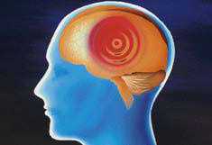
Πολλαπλές νοημοσύνες-Howard Gardner (1943 - )
Η θεωρία του Howard Gardner :
Η νοημοσύνη είναι η βιοψυχολογική ικανότητα να επεξεργαζόμαστε πληροφορίες τις οποίες μπορούμε να χρησιμοποιήσουμε σε ένα πολιτισμικό χώρο ώστε να λυθούν προβλήματα ή να δημιουργηθούν προϊόντα τα οποία έχουν αξία σε μια κουλτούρα
Το άτομο διαμορφώνει το μοναδικό γνωστικό προφίλ του χάρη στην ύπαρξη των πολλαπλών τύπων ευφυΐας

Slide 8
Πολλαπλές νοημοσύνες-Howard Gardner (1943 - )
Η θεωρία του Howard Gardner :
Κατακρίνει τα εκπαιδευτικά συστήματα που διαχρονικά δίνουν έμφαση μόνο στην γλωσσικές και λογικομαθηματικές δεξιότητες, οι οποίες ενεργοποιούν μόνο το αριστερό ημισφαίριο του εγκεφάλου και δεν ευνοείται έτσι η ανάπτυξη άλλων δυνατοτήτων και ιδιαίτερων κλίσεων των μαθητών
Η προσωπική και εξατομικευμένη μάθηση είναι η καλύτερη, διότι, κάθε παιδί μαθαίνει με το δικό του ρυθμό και τις δικές του δυνατότητες. Το σχολείο θα έπρεπε να αναπτύσσει όλους τους τύπους νοημοσύνης και να ενισχύει την προσπάθεια των μαθητών να κατακτήσουν την ανώτερη έκφραση των δυνατοτήτων τους και να ανακαλύψουν τα πραγματικά ταλέντα τους

Slide 9
Πολλαπλές νοημοσύνες-Howard Gardner (1943 - )
«Σε γενικό πλαίσιο οι ευφυΐες καλλιεργούνται ευκολότερα όταν το άτομο είναι σε μικρή ηλικία, γεγονός που σημαίνει ότι είναι ενεργητικότερο, με αυξημένη περιέργεια, ένα σφουγγάρι που "ρουφά" τις γνώσεις. Ωστόσο με την κατάλληλη προσέγγιση όλα τα άτομα μπορούν να αναπτύξουν τομείς που είχαν ξεχασμένους και οι οποίοι είναι πιθανό να τους χαρίσουν την ολοκλήρωση που τους έλειπε».

Slide 10
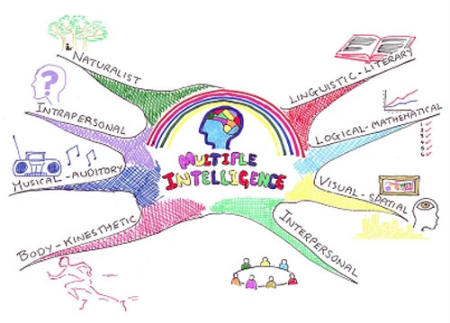
Πολλαπλές νοημοσύνες-Howard Gardner (1943 - )

Slide 11
Σκοποί της εκπαίδευσης
Το παιδί ως «υποψήφιος άνθρωπος»;; (Henri Pieron)
Το παιδί ως διά βίου μανθάνων (lifelong learner)
Πρόσβαση όλων των παιδιών
Η ανεπάρκεια της οικογενειακής μάθησης (family learning)
Καινοτομία και πολλαπλή νοημοσύνη
Αυτονομία

